Slide 1
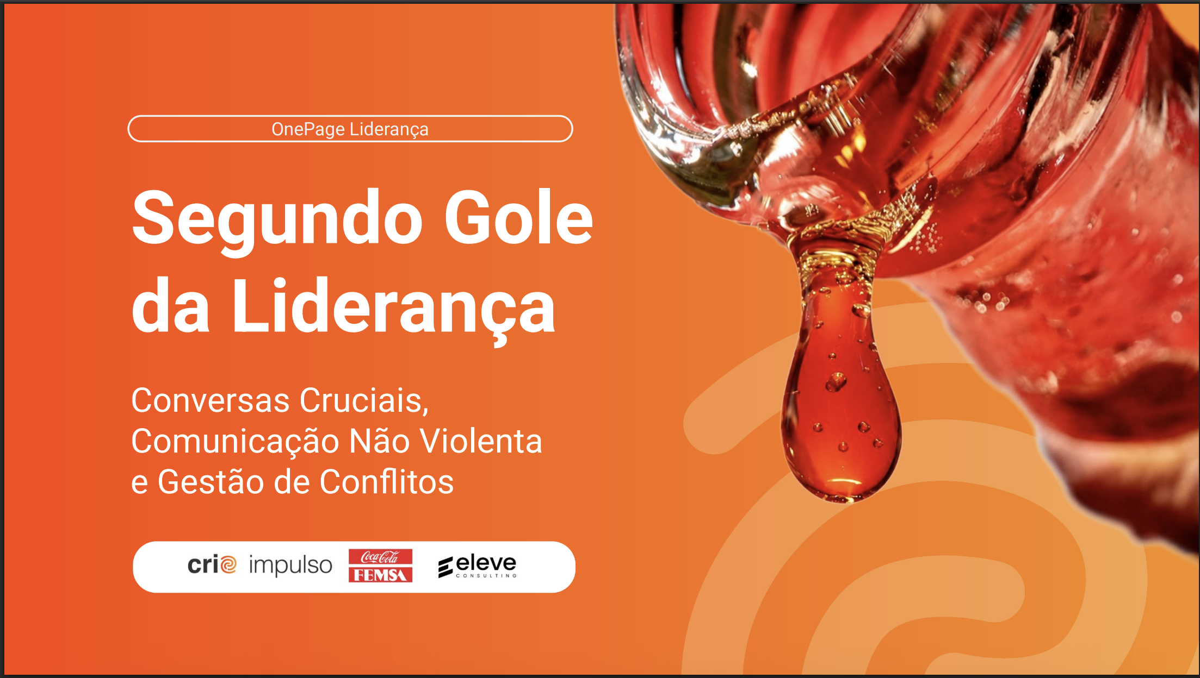

OnePage Liderança
Primeiro Gole da Liderança
Líder de Si

Slide 2


OnePage Liderança · 1º Gole
Líder
de Si
Pergunta central: O que muda quando eu começo a me observar?

Slide 3




ESTUDO DE CASO · ONE PAGE 1
Quando um ponto forte vira excesso
Marina é conhecida pela agilidade, energia e capacidade de resolver problemas. Quando surge uma dificuldade, rapidamente assume o controle da situação e busca uma solução.
PARA REFLETIR
1
Qual ponto forte de Marina pode estar sendo utilizado em excesso?
Em períodos de maior pressão, porém, seu comportamento muda. Ela interrompe colegas, decide antes de ouvir todas as opiniões e demonstra impaciência quando alguém precisa de mais tempo para analisar uma situação.
2
Qual pode ser o impacto desse comportamento nas outras pessoas?
3
O que Marina precisa perceber sobre si mesma?
“Você resolve muita coisa, mas às vezes parece que não existe espaço para contribuir.”
4
Que comportamento diferente ela poderia experimentar?
5
Se Marina assumisse uma posição de liderança amanhã, que risco esse padrão traria?
Marina ficou surpresa. Na percepção dela, estava apenas tentando ajudar o time a entregar mais rápido.
Protagonize em Campo · Sustentação dos 3 primeiros Goles da Liderança

Slide 4
PROTAGONIZE EM CAMPO · SEU TO-DO DA SEMANA
Observe um ponto forte seu em excesso
Escolha um comportamento seu que normalmente ajuda você a performar, mas que, dependendo da situação, pode aparecer em excesso. Durante a semana, observe uma situação real e registre abaixo.
Situação
O que estava acontecendo?
Meu comportamento
Como reagi?
Impacto
O que percebi no outro ou no resultado?
Ajuste
O que poderia fazer diferente?
Para compartilhar no próximo encontro: “Um comportamento meu que comecei a observar de forma diferente foi…”

Slide 5









PODCAST 1 · CONTEÚDO EM VÍDEO
Seu ponto forte também
Ouça o episódio antes do próximo encontro e traga um automático que você tentou quebrar. O compartilhamento abre os 15 primeiros minutos da sessão.
pode atrapalhar você
Seu ponto forte também pode atrapalhar você
00:00
a definir
01
Ponto forte: quando a força vira excesso.
02
Pressão: o cérebro recorre ao automático.
03
Pergunta: o que esta situação precisa de mim?
Roteiro completo do episódio no próximo slide.
Desafio: sair do automático uma vez nesta semana.

Slide 6
ROTEIRO DO PODCAST 1 · CONTINUAÇÃO
O que esta situação precisa de mim agora?
Agilidade pode virar impaciência. Objetividade pode virar dureza. Cuidado pode virar perfeccionismo. Comunicação pode virar excesso de fala.
O ponto não é deixar de ser quem você é. É perceber quando um comportamento que costuma funcionar já não está produzindo o mesmo efeito.
Isso fica ainda mais importante em situações de pressão. Quando estamos cansados, inseguros, frustrados ou diante de uma urgência, nosso cérebro tende a recorrer aos caminhos mais conhecidos.
Uma pessoa muito rápida pode começar a decidir antes de ouvir. Uma pessoa muito analítica pode continuar buscando informação quando o momento já pede uma decisão. Alguém que valoriza harmonia pode evitar uma conversa necessária.
Por isso, conhecer seu perfil não deveria servir para justificar comportamento. Frases como “eu sou assim” podem até explicar uma tendência, mas não precisam determinar uma resposta.
Uma pergunta muito mais útil é: “Eu tendo a agir assim. Mas o que esta situação precisa de mim agora?” Essa pergunta cria uma pequena distância entre impulso e resposta.
Talvez a situação peça mais velocidade. Talvez peça mais escuta. Talvez peça firmeza. Talvez peça paciência. Talvez peça uma pergunta antes de uma resposta.
Quando você lidera, seu comportamento deixa de impactar apenas a sua própria entrega. Seu jeito de reagir influencia o ambiente, a confiança e a disposição das pessoas para falar, pedir ajuda e propor ideias.
Seu desafio nesta semana é escolher uma situação em que você normalmente responde no automático. Antes de agir, faça uma pausa e pergunte: “O que esta situação precisa de mim agora?”
Depois observe três coisas: o que você fez diferente, qual foi a reação das pessoas e se o resultado mudou. Não precisa acertar de primeira. O objetivo é perceber. Testar. Ajustar.
No próximo encontro, venha preparado para compartilhar um automático que você tentou quebrar.

Slide 7
ROTEIRO DO PODCAST 1 · TRECHOS COMPLEMENTARES
Autoconhecimento é uma ferramenta de impacto
Autoconhecimento não é descobrir quem você é e colocar um ponto final. É perceber como você funciona para ampliar suas escolhas.
Quando a gente fala em pontos fortes, normalmente pensa em algo que deve ser usado cada vez mais. Mas nem sempre. Um ponto forte, quando aparece na intensidade errada ou no contexto errado, pode começar a trabalhar contra você.
Essa pergunta cria uma pequena distância entre impulso e resposta. E essa distância aumenta sua capacidade de escolha.
E aqui começa uma competência essencial para quem está se preparando para liderar.
Por isso, autoconhecimento não é um exercício de olhar para si por curiosidade. É uma ferramenta de impacto.
Não precisa acertar de primeira. O objetivo é perceber. Testar. Ajustar.
SEU DESAFIO
Durante esta semana, escolha uma situação em que você normalmente responde no automático. Antes de agir, faça uma pergunta:
“O que esta situação precisa de mim agora?”
Depois observe: eu fiz algo diferente? Qual foi o impacto? O resultado mudou? Registre essa experiência. No próximo encontro, venha preparado para compartilhar o que você descobriu quando tentou sair do automático.
Teste um comportamento diferente. E observe o que acontece.

Slide 8



VÍDEO-PÍLULA 1 · CONTEÚDO EM VÍDEO
Você não é
o seu perfil
01
Tendência:
o perfil explica, não determina.
Espaço reservado para o vídeo
02
Desculpa:
“sou assim mesmo” trava a escolha.
16:9 · até 60 segundos
03
Teste:
troque a reação por uma pergunta.
ROTEIRO DO VÍDEO
Assista antes de agir. A pílula dura menos de um minuto e propõe um único teste: trocar uma reação automática por uma pergunta.
Seu perfil explica tendências. Não determina suas escolhas. O problema começa quando o autoconhecimento vira desculpa: “Sou direto mesmo.” “Sou ansioso mesmo.” “Não tenho paciência.”
Se conhecer não é aceitar todo comportamento como inevitável. É perceber mais rápido quando uma reação ajuda e quando ela começa a atrapalhar. Esta semana, escolha uma situação em que você normalmente reage no automático. Antes de agir, pergunte: “O que esta situação precisa de mim?”
No próximo encontro, conte para o grupo qual automático você tentou quebrar.

Slide 9



Desenvolvimento de talentos KOF BR

